Slide 1

TRƯỜNG TIỂU HỌC TRƯỜNG THỊNH
CHÀO MỪNG QUÝ THẦY CÔ ĐẾN DỰ GIỜ
Lớp 5A – Môn: Công nghệ
Bài 4: Tìm hiểu thiết kế (tiết 1)
Giáo viên: Mai Phương Lan

Slide 2
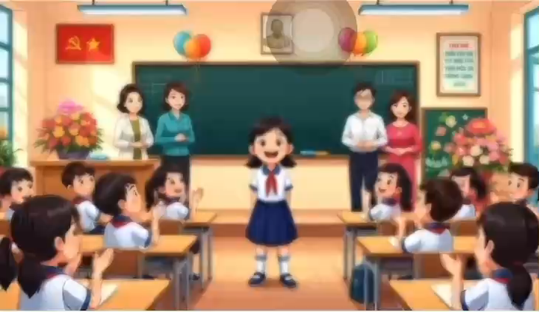

Slide 3



Notes:
Hương Thảo - 0972115126

Slide 4


Slide 5






(tiết 1)
Notes:
“Các em vừa hát một bài ca rất hay, nhắc chúng ta hãy yêu khoa học, yêu sáng tạo. Trong cuộc sống, để làm ra một sản phẩm công nghệ, chúng ta không chỉ cần ý tưởng mà còn cần một bản thiết kế. Vậy thiết kế là gì? Gồm những công việc nào? Chúng ta sẽ cùng tìm hiểu trong bài học hôm nay: Tìm hiểu thiết kế.”

Slide 6


Slide 7


1. THIẾT KẾ TRONG CUỘC SỐNG

Slide 8
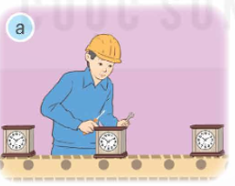
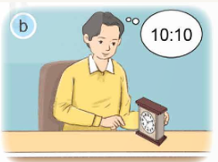

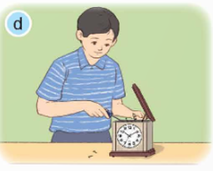
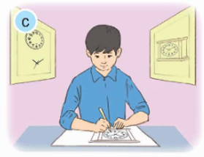
Em hãy ghép thẻ tên hoạt động với hình mô tả hoạt động ở Hình 1 cho phù hợp. Hoạt động nào được thực hiện đầu tiên để tạo ra sản phẩm công nghệ?
Bảo dưỡng, sửa chữa
Thiết kế
Vận hành, sử dụng
Sản xuất

Slide 9
Hoạt động nào được thực hiện đầu tiên để tạo ra sản phẩm công nghệ?
Sản xuất
Vận hành, sử dụng
Thiết kế
Bảo dưỡng, sửa chữa

Slide 10




Muốn tạo ra sản phẩm công nghệ cần phải bắt đầu từ việc thiết kế sản phẩm.
Notes:
Thiết kế: Hương Thảo 0972115126

Slide 11

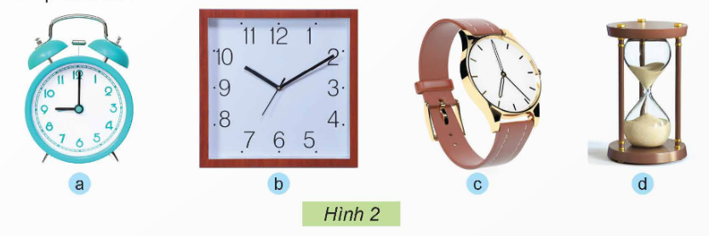
- Hãy nêu sự khác nhau về kiểu dáng, màu sắc của những chiếc đồng hồ trong Hình 2.

Slide 12
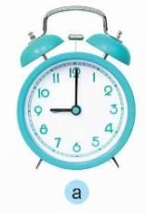
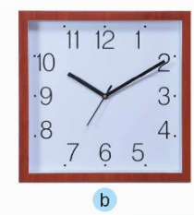
Các đồng hồ trong hình khác nhau về kiểu dáng, màu sắc:
Hình tròn, thiết kế chuông và búa gõ mang tiếng chuông báo thức, màu xanh da trời.
Hình vuông, màu đỏ, dùng để treo tường.

Slide 13
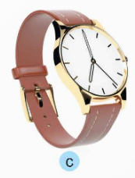
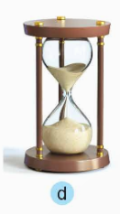
Các đồng hồ trong hình khác nhau về kiểu dáng, màu sắc:
Đồng hồ đeo tay với thiết kế mặt đồng hồ hình tròn, dây đeo da màu nâu.
Đồng hồ cát, gồm hai bình thủy tinh được kết nối bằng một eo nhỏ ở giữa, chứa vật liệu cát mịn.

Slide 14
- Hoạt động nào tạo nên sự khác nhau của những sản phẩm đó?
Thiết kế tạo nên sự khác nhau của những sản phẩm đó.

Slide 15
Thiết kế là quá trình sáng tạo để tạo ra sản phẩm đáp ứng tốt hơn nhu cầu của con người.
Notes:
Thiết kế: Hương Thảo 0972115126

Slide 16

Muốn tạo ra sản phẩm công nghệ cần phải bắt đầu từ việc thiết kế sản phẩm. Thiết kế là quá trình sáng tạo để tạo ra sản phẩm đáp ứng tốt hơn nhu cầu của con người.

Slide 17


Slide 18

Mỗi nhóm tìm những sản phẩm công nghệ có cùng mục đích sử dụng. So sánh thiết kế của các sản phẩm công nghệ cùng nhóm với nhau và giải thích vì sao có sự khác nhau đó.
Gợi ý: So sánh ghế HS và ghế GV, cốc uống nước và bình nước, bàn HS và bàn GV, thước kẻ HS và thước chỉ bảng của GV,...

Slide 19











Slide 20







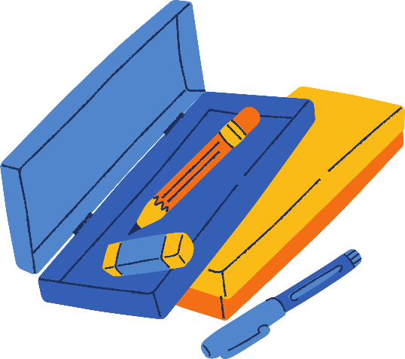
- Xem lại bài học.
- Chuẩn bị bài sau: Tìm hiểu thiết kế (Tiết 2)

Slide 21


Slide 22












BY YUSHEN
KÍNH CHÚC CÁC THẦY CÔ
MẠNH KHOẺ, HẠNH PHÚC

